Slide 1
Поглощение и рассеяние света в микро- и наноструктурах

Slide 2
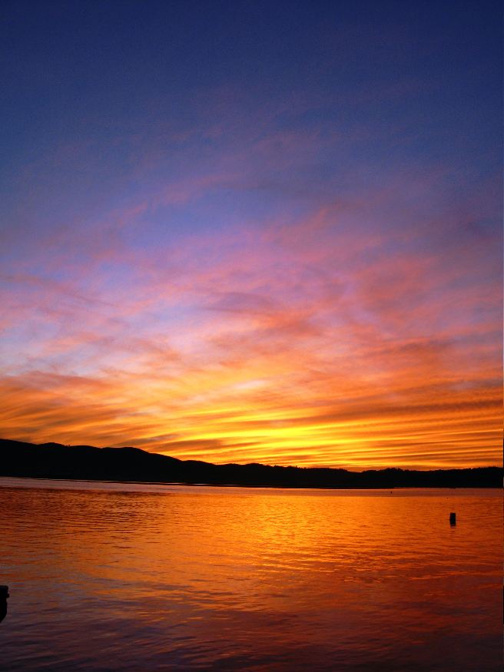
Люминесценция и рассеяние

Slide 3
Критерий длительности, введённый Вавиловым, позволяет отделить люминесценцию от других видов нетеплового излучения: рассеяния и отражения света, комбинационного рассеяния, излучения Черенкова. Длительность их меньше периода колебания световой волны (то есть <10⁻¹⁴ c).
При комбинационном рассеянии появляются дополнительные частоты в спектрах рассеяния, которые являются комбинацией частоты падающего света и частот колебательных и вращательных переходов рассеивающих молекул.
10⁻¹⁴ с x 3 10⁸ м/c =3х 10 ⁻⁶ м = 3 мкм

Slide 4
Рассеяние в общем случае – отклонение от прямолинейного движения частицы или излучения (свет, звук).
Рассеяние света – это процесс, в котором под действием падающего света в атоме или молекуле возбуждаются колебания дипольного момента, сопровождающиеся излучением полученной энергии.
Переизлучение происходит в основном на частоте падающего света (упругое рассеяние), но может наблюдаться слабое неупругое рассеяние на смещенных (комбинационных) частотах. Упругое рассеяние называется рэлеевским, а неупругое – рамановским или комбинационным. Линии, соответствующие комбинационному рассеянию, смещены относительно линии падающего света на частоту молекулярных колебаний рассеивающего образца.
Поскольку молекула может еще и вращаться, на частоту смещения налагаются вращательные частоты.

Slide 5
Рэлеевское рассеяние
2πr << λ – рэлеевское рассеяние
2πr >> λ – рассеяние Ми

Slide 6
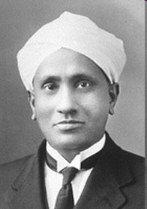
Sir Chandrasekhara Venkata Raman
I think the essence of the scientific spirit is to look behind and beyond and to realize what a wonderful world it is that we live in.
Sir Chandrasekhara Venkata Raman, FRS (Tamil: சந்திரசேகர வெங்கடராமன்) (7 November 1888 – 21 November 1970) was an Indian physicist whose work was influential in the growth of science in the world. He was the recipient of the Nobel Prize for Physics in 1930 for the discovery that when light traverses a transparent material, some of the light that is deflected changes in wavelength. This phenomenon is now called Raman scattering and is the result of the Raman effect.

Slide 7
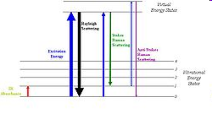
Стоксовое и антистоксовое рамановское (комбинационное) рассеяние
Неупругое рассеяние на смещенных (комбинационных) частотах - рамановское или комбинационное. Линии, соответствующие комбинационному рассеянию, смещены относительно линии падающего света на частоту молекулярных колебаний рассеивающего образца.

Slide 8
Рэлеевское рассеяние -
(вид упругого рассеяния, т.е. с сохранением частоты)
2πr << λ – рэлеевское рассеяние
d << λ
Io- интенсивность падающего света с длиной волны λ
I – интенсивность рассеянного света с той же длиной волны λ в направлении, задаваемом углом Θ, частицей диаметром d с коэффициентом преломления n в точку на расстоянии R

Slide 9
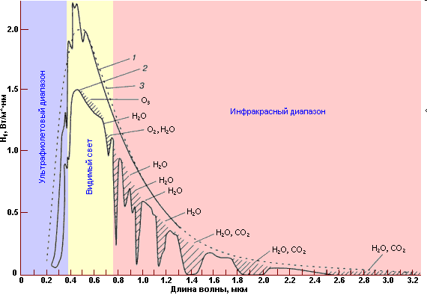
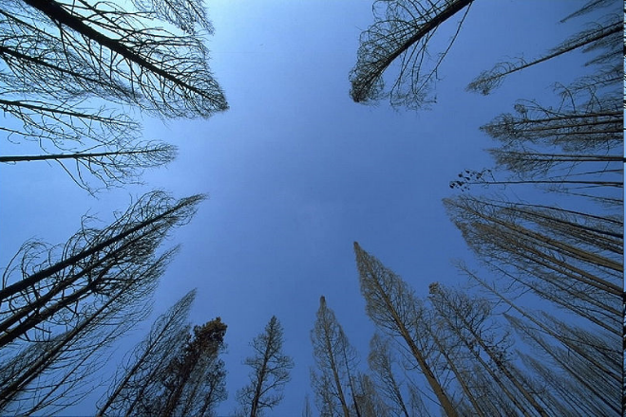
“Less than 1/40th of the whole energy of the brightness of the sunlight appears in the blue of the spectrum and we see only that 1/40th part”.
1- солнечное излучение за границей атмосферы, 3 – абсолютно черное тело при 5900 К;
2 - солнечное излучение на уровне моря

Slide 10
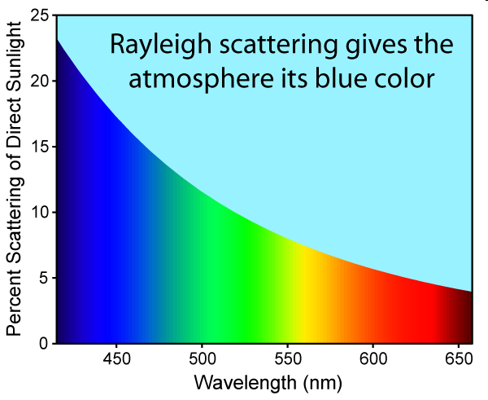
Рэлеевское рассеяние

Slide 11

Рассеяние и цвет неба
РР – синий свет рассеивается сильнее, но добивает до глаза

Slide 12
Chandrasekhara Venkata Raman
“It is an absolutely fundamental aspect of human vision that to perceive colour, you must have a high level of illumination…The higher the illumination the brighter are the colours. ”.

Slide 13
"Why the sky is blue". "The sky is blue because the illumination of the sky light is due to the scattering of light by the molecules of the atmosphere". Now this is a discovery, which came rather slowly. The person who first stated this explanation was the late Lord Rayleigh.

Slide 14
Зависимость интенсивности излучения от угла называется диаграммой направленности.

Slide 15
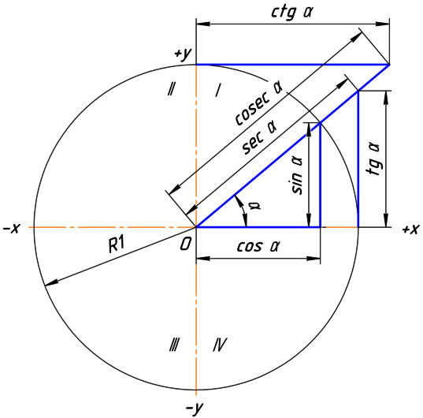
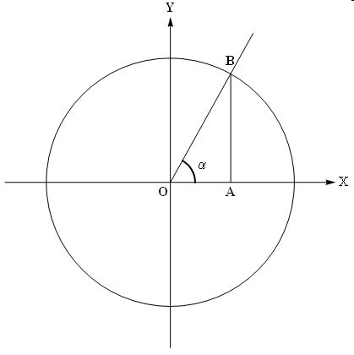
Интенсивность рассеянного света в зависимости от угла рассеяния (диаграмма направленности). Рэлеевское рассеяние вперед и назад более интенсивно, чем в перпендикулярном направлении.

Slide 16
N и V – концентрация рассеивающих объектов и средний объем одного объекта, V~d³
A– некоторая функция отклонения показателя преломления рассеивающих объектов (n) от среднего показателя преломления (n0).
Оптика твердого тела и систем пониженной размерности /
П.К.Кашкаров, В.Ю.Тимошенко / - М.: Физический факультет МГУ, 2009.- 190 с., ил.

Slide 17
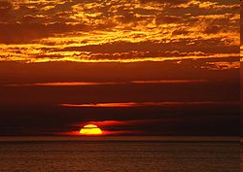
Рэлеевское рассеяние на закате
Возрастает толщина рассеивающего слоя. Синий цвет рассеивается настолько сильно, что выходит за пределы солнечного луча, не попадая к наблюдателю. В итоге к наблюдателю доходит менее рассеиваемый, преимущественно длинноволновой свет

Slide 18
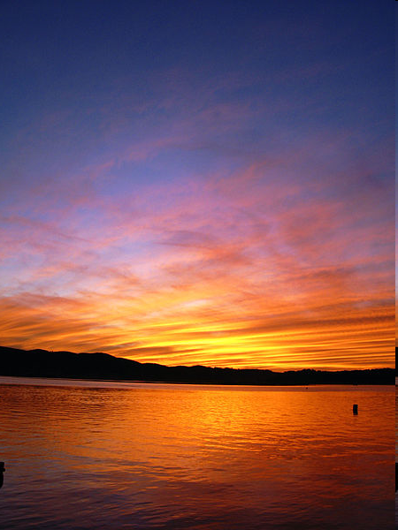
Рассеяние Ми – частицы более ~600 нм (облака, пыль)

Slide 19
Элементарный акт люминесценции состоит из:
1. Поглощения с переходом из основного уровня 1 на возбужденный 3
2. Безызлучательного перехода 3-2
3. Излучательного перехода 2-1.
3
2
1

Slide 20
Если при поглощении полупроводником кванта излучения имеет место возбуждение электронов из валентной зоны в зону проводимости, то такое поглощение называется собственным или фундаментальным.

Slide 21
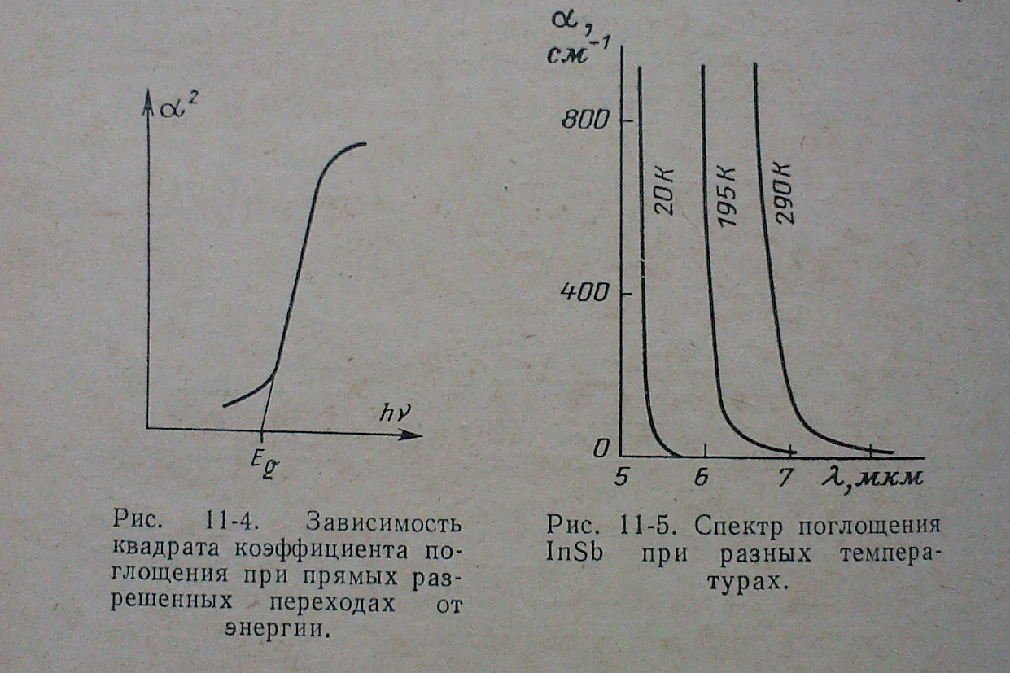
Спектр поглощения InSb вблизи края фундаметнального поглощения

Slide 22
Для полупроводников
Различают пять основных типов поглощения:
1. Собственное
2. Экситонное
3.Поглощение свободными носителями заряда
4. Примесное поглощение
5. Решеточное поглощение

Slide 23
Фотонная запрещенная зона как результат многократного рассеяния электромагнитного излучения. Фотонные кристаллы - теория и эксперимент. Технологии получения одномерных, двумерных и трехмерных фотонных кристаллов.

Slide 24
Дифракция волн (от лат. Difractus – разломленный, преломленный) – любое отклонение при распространении волн от законов геометрической оптики.
В узком смысле – огибание волнами препятствий.

Slide 25
Дифра́кция во́лн (лат. diffractus — буквально разломанный, переломанный, огибание препятствия волнами) — явление, которое проявляет себя, как отклонение от законов геометрической оптики при распространении волн. Она представляет собой универсальное волновое явление и характеризуется одними и теми же законами при наблюдении волновых полей разной природы.
Дифракция неразрывно связана с явлением интерференции. Более того, само явление дифракции зачастую трактуют, как случай интерференции ограниченных в пространстве волн (интерференция вторичных волн).

Slide 26
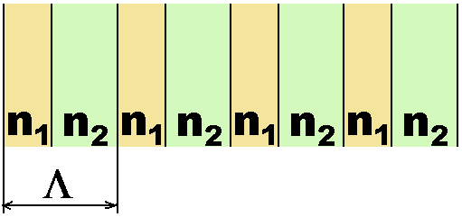
Схематическое представление одномерного фотонного кристалла

Slide 27
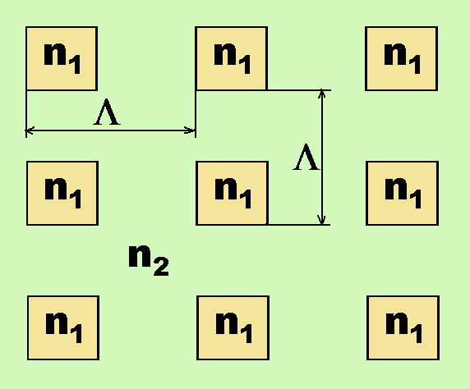
Схематическое представление двумерного фотонного кристалла

Slide 28
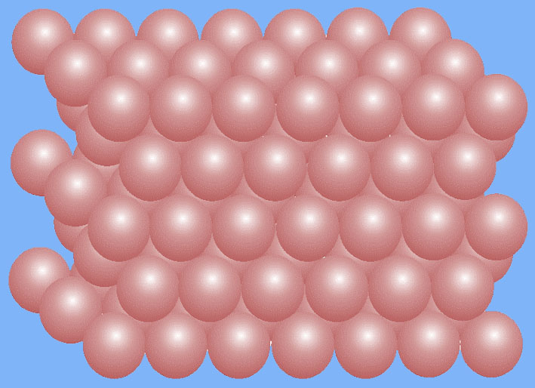
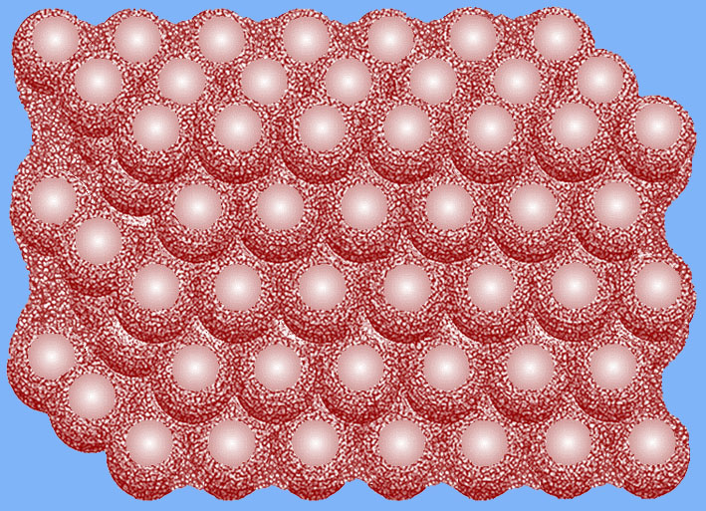
Трехмерные фотонные кристаллы

Slide 29
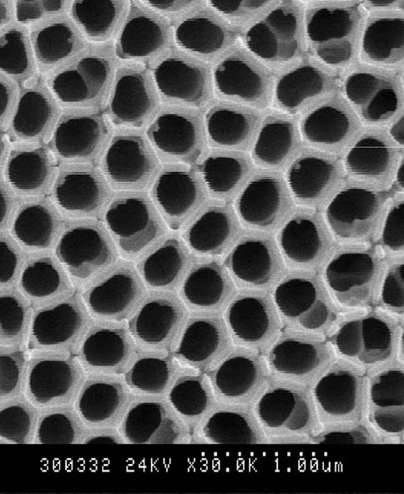
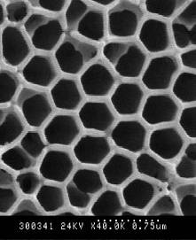

Slide 30
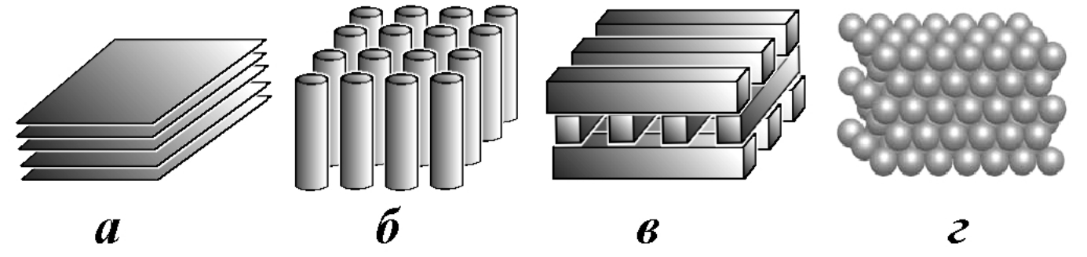
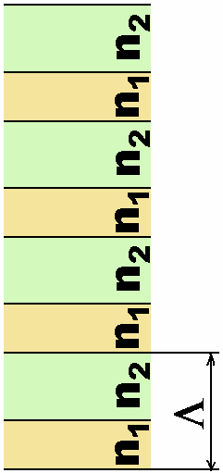
ТИПЫ ФОТОННЫХ КРИСТАЛЛОВ

Slide 31
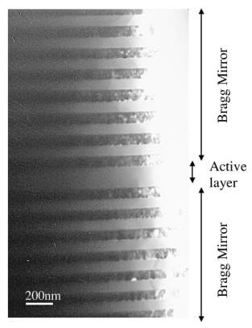
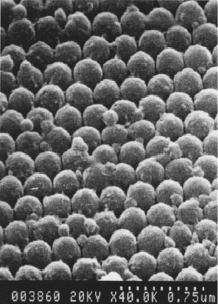
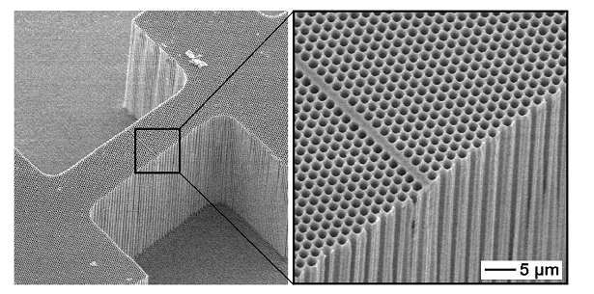
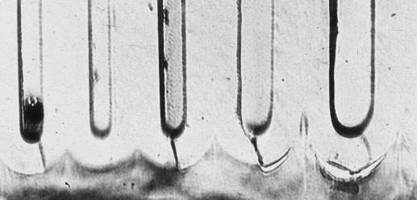
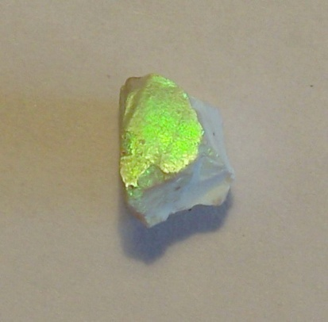
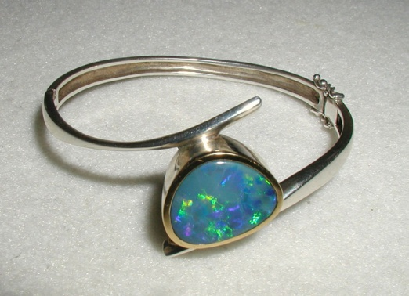

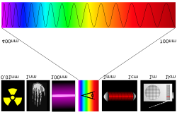
Период сравним с длиной волны электромагнитного излучения в оптическом диапазоне

Slide 32

Синтез опалов
Синтез монодисперсных глобул (Метод Штебера)
Седиментация
Спекание

Slide 33
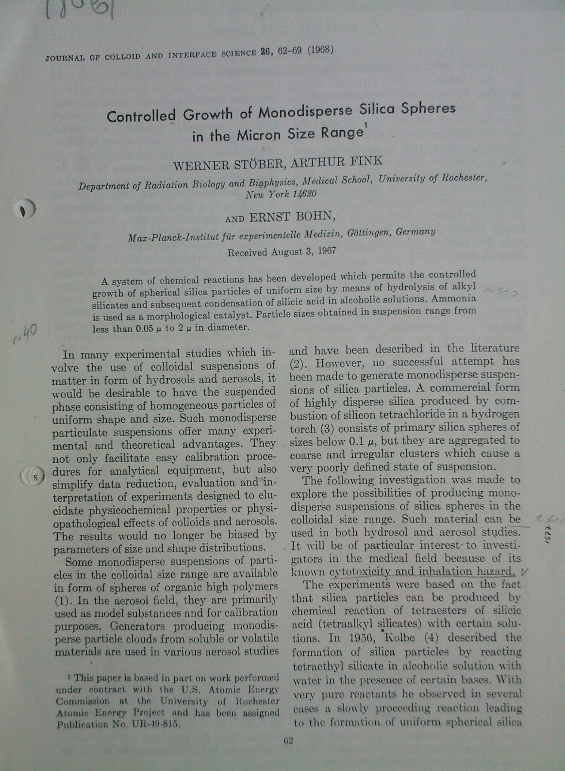
МЕТОД ШТОБЕРА
(W. Stöber. и др., 1968)

Slide 34
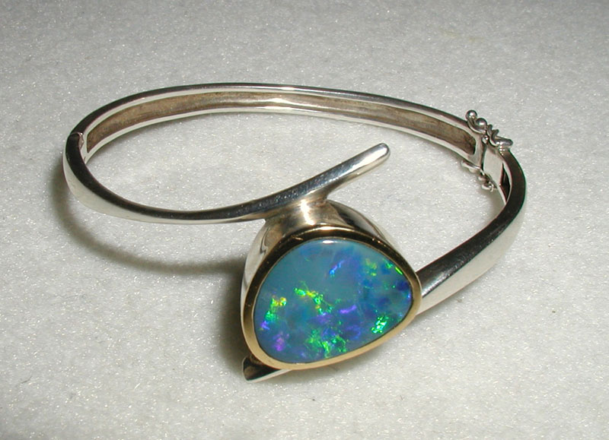
Фото браслета с опалом. Опал представляет собой природный фотонный кристалл

Slide 35
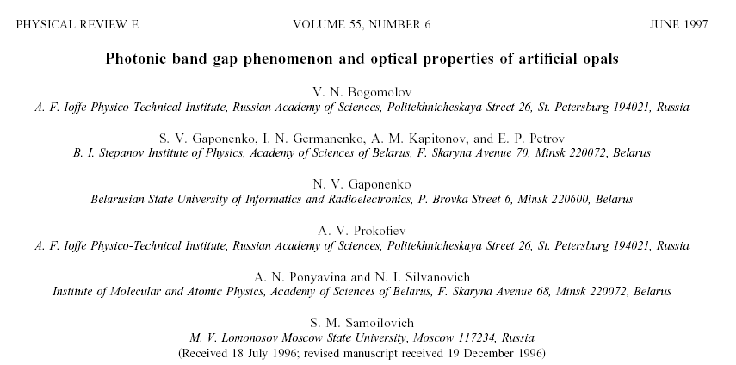
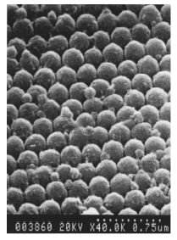
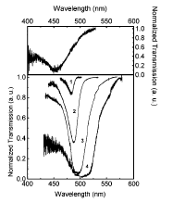

Slide 36
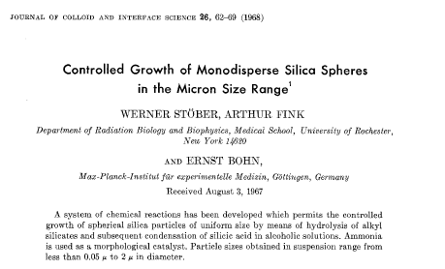
Stöber, W., Fink, A., Bohn, E.
Controlled growth of monodisperse silica spheres in the micron size range // (1968) Journal of Colloid And Interface Science,
26 (1), pp. 62-69.

Slide 37

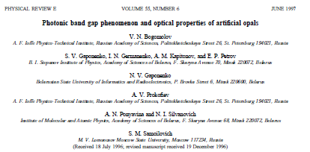
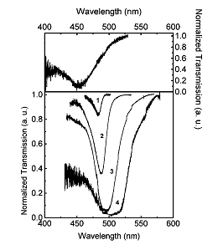
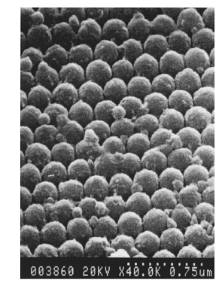
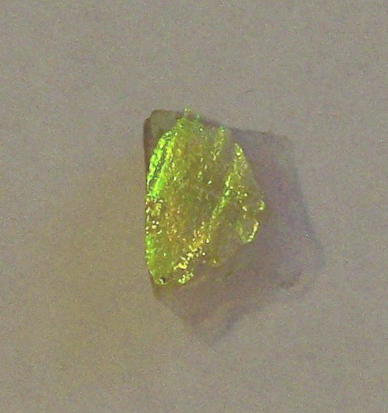


Slide 38
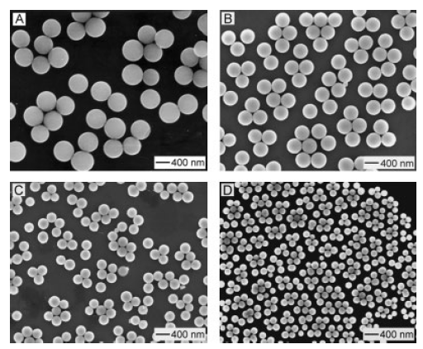

Монодисперсные cферы TiO₂

Slide 39
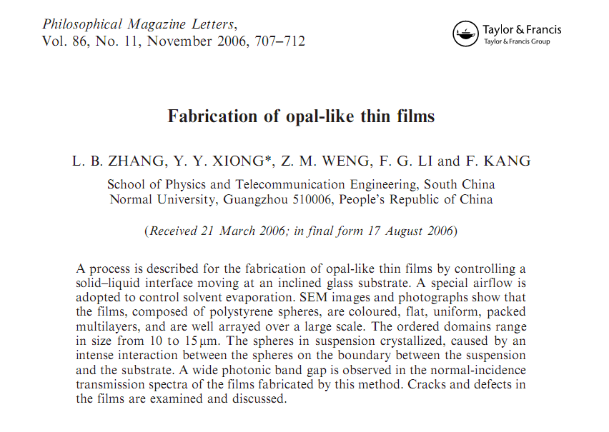
Тонкие опалоподобные пленки

Slide 40
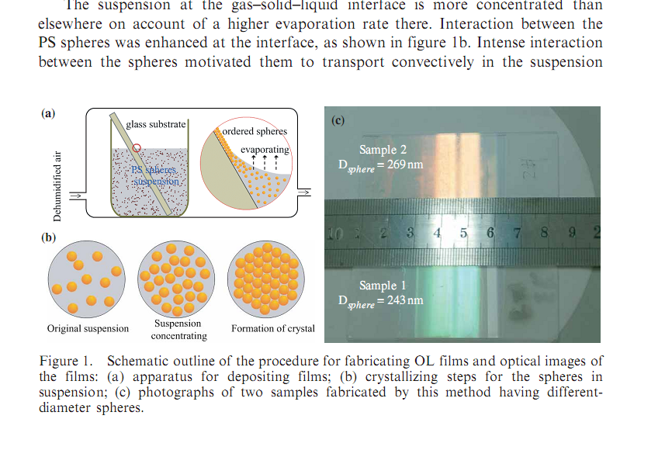

Slide 41
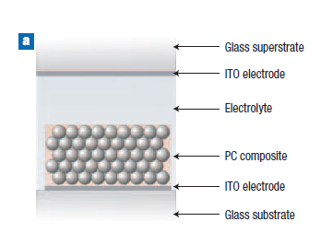
Схематичное изображение ячейки на основе опалов

Slide 42
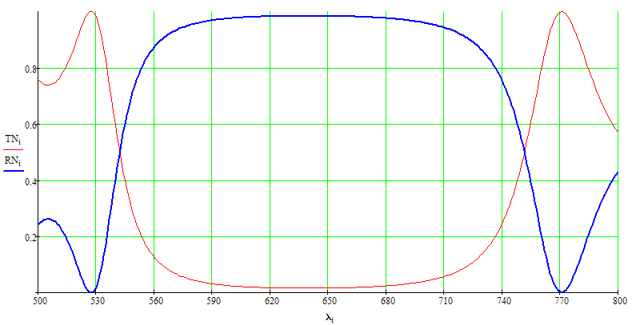
Распределенный брегговский отражатель, сформированный золь-гель методом (одномерный фотонный кристалл) – многослойная структура с периодически изменяющимся показателем преломления

Slide 43
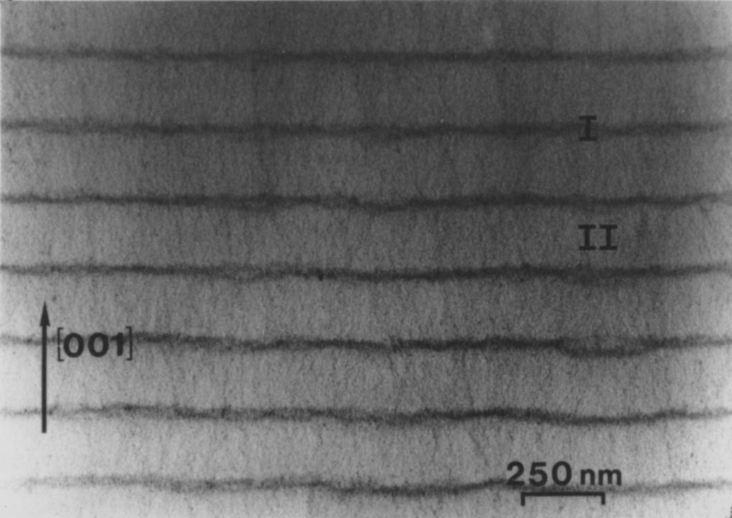
Porous silicon
porosity 64 % - 20 nm
porosity 84 % - 250 nm
M. G. Berger, C. Dieker, M. Tho¨nissen, L. Vescan, H. Lueth, H. Muender,
W. Theiss, M. Wernke, and P. Grosse,
J . Phys. D 27, 1333 (1994).

Slide 44
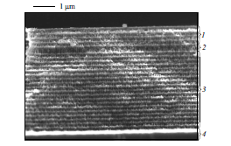
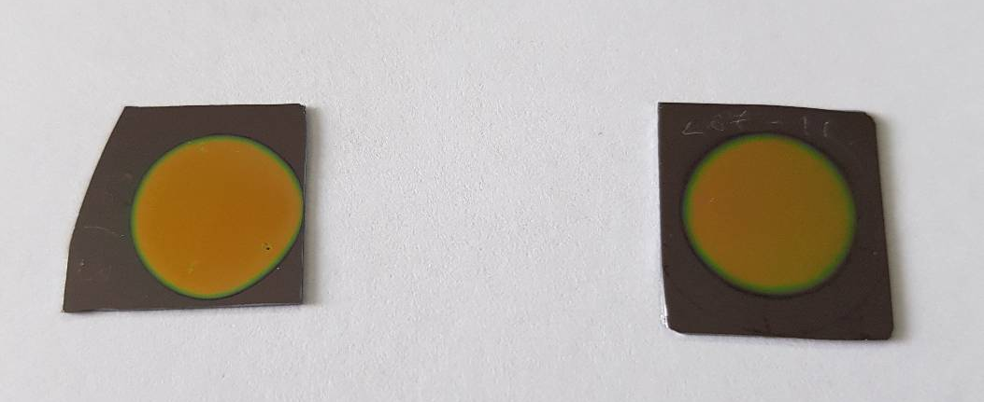
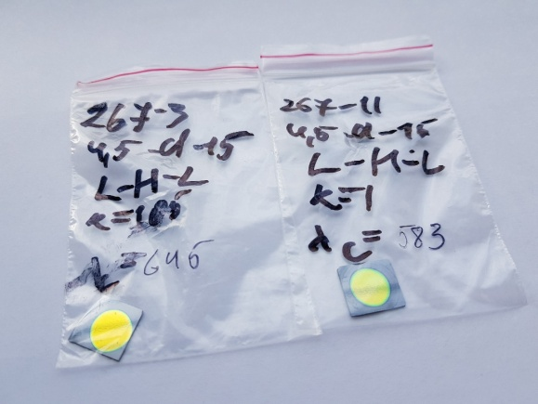
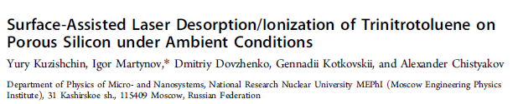
National Research Nuclear University MePhI (Moscow Engineering Physics Institute) J. Phys. Chem C (2015) 119, 6382

Slide 45
7 пар слоев
Первый слой:
Показатель преломления 1.45
Толщина 82 нм
Второй слой:
Показатель преломления 2.2
Толщина 88 нм

Slide 46
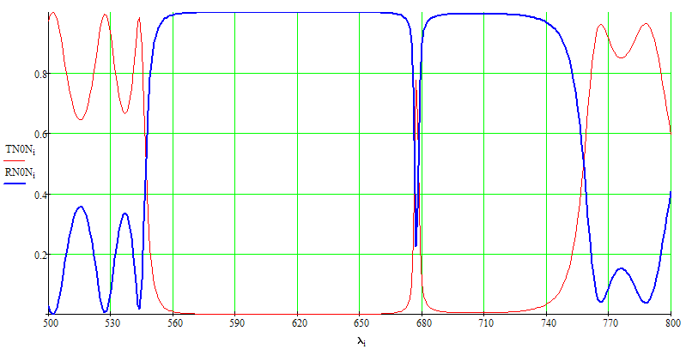
7 периодов / активный слой / 7 периодов
Первый слой:
Показатель преломления 1.45
Толщина 82 нм
Второй слой:
Показатель преломления 2.2
Толщина 88 нм
Активный слой:
Показатель преломления 1.45 ?
Толщина 170 нм

Slide 47
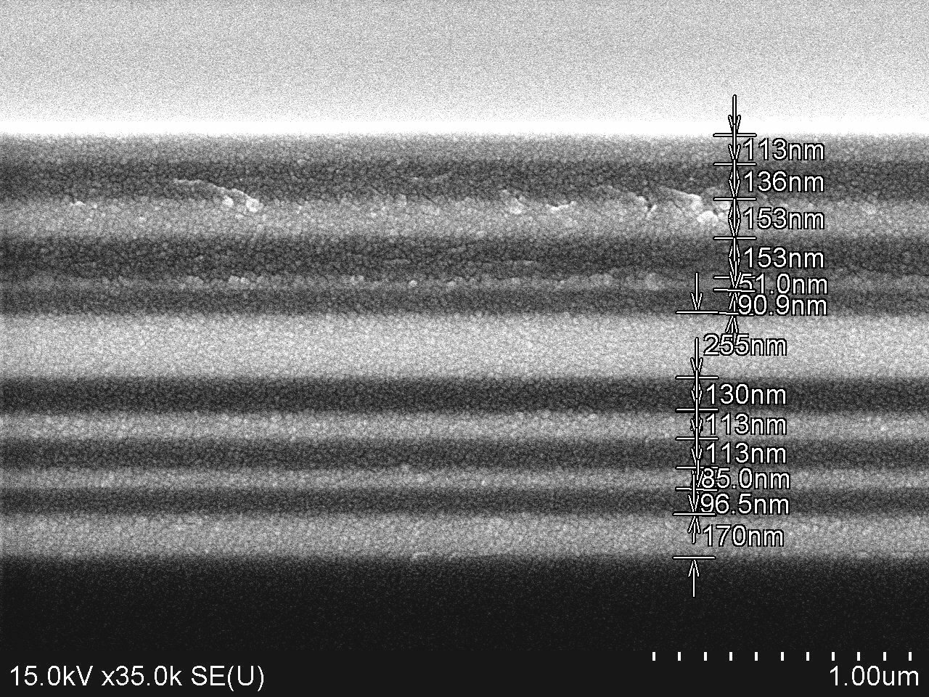
Transmission spectra of BaTiO₃/SiO₂ sol-gel derived films on fused silica, dip coating,
450 ⁰C, different thickness
Yu. D. Karnilava, P. A. Kholov, N. V. Gaponenko, T. F. Raichenok, S. A.
Tikhomirov, I. L. Martynov, E. V. Osipov, A. A. Chistyakov, N. I. Kargin // Int. J. Nanoscience 18 (2019) 1940044

Slide 48
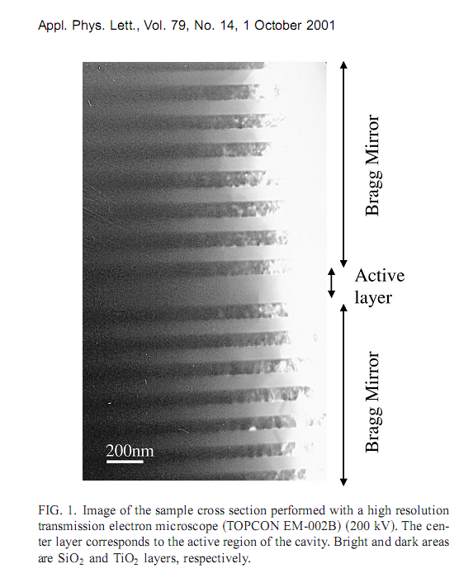
d = λ/4n
d = λ/2n

Slide 49
Золь
+
примесь
Ксерогель + примесь
Гель
+ примесь

Slide 50
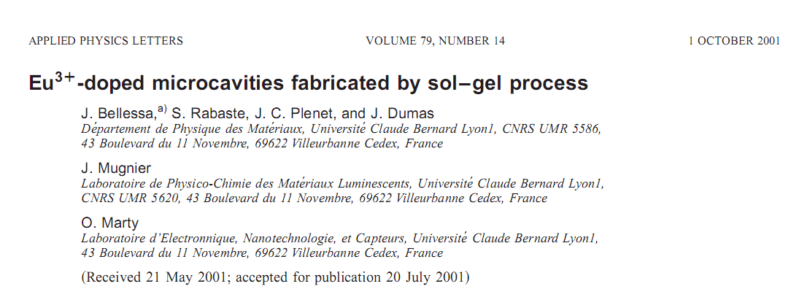

Slide 51

Микрорезонатор-microcavity

Slide 52




Slide 53



Eu in BaTiO₃ cavity
N.V. Gaponenko, P.A.Kholov, T.F. Raichenok, S.Ya. Prislopski // Optical Materials 96 (2019) 109265.

Slide 54

Cleaved edge of the sample comprising erbium-doped titania xerogel/opal
(a) – near to the surface, (b) in the middle and (c) at the top of the sample.
N.V. Gaponenko, D.M. Unuchak, A.V. Mudryi, G.K. Malyarevich, O.B. Gusev, M.V. Stepikhova, L.V. Krasilnikova, A.P. Stupak, S.M. Kleshcheva, M.I. Samoilovich, M.Yu. Tsvetkov // Journal of Luminescence 121 (2006) 217–221

Slide 55


Reflection spectra of artificial opal
before (a) and after (b) synthesis of erbium-doped xerogel inside the pores, taken at 20 – 40º
N.V. Gaponenko, D.M. Unuchak, A.V. Mudryi, G.K. Malyarevich, O.B. Gusev, M.V. Stepikhova, L.V. Krasilnikova, A.P. Stupak, S.M. Kleshcheva, M.I. Samoilovich, M.Yu. Tsvetkov // Journal of Luminescence 121 (2006) 217–221

Slide 56

Пористый анодный оксид алюминия – аналог двумерного фотонного кристалла

Slide 57



Пористый анодный оксид алюминия
a
b
d
c
e
G. E. Thompson, R. C. Furneaux, G. C. Wood, J. A. Richardson, J. S. Goode, Nature 272 (1978) 433.
J. P. O’Sullivan, G. C. Wood, Proc. Roy. Soc. Lond. A. 317 (1970) 511.

Slide 58




Анизотропия индикатрисы люминесценции европия
N.V. Gaponenko, I.S. Molchan, S.V. Gaponenko, A.A. Lutich, A.V. Mudryi. Luminescence of Eu3+ and Tb3+ ions in the structure microporous xerogel/mesoporous anodic alumina, Zhurnal Prikladnoi Spektroskopii (J. Appl. Spectroscopy) 70 (2003) 57-61.

Slide 59


Анизотропия индикатрисы рассеяния
Lutich A. A., Gaponenko S. V., Gaponenko N. V., Molchan I. S., Sokol V. A. and Parkhutik V. Anisotropic light scattering in nanoporous materials: a photon density of states effect // Nano Lett. – 2004 – Vol. 4, N 9. – P. 1755–1758.

